Slide 1

Команда: PoChek#2
Проект: Система метео-мониторинга высоковольтных линий электропередачи

Slide 2
ПРОБЛЕМА
Какую проблему решает проект?
Повышение удаленной наблюдаемости ВЛЭП;
Дистанционный контроль технического состояния ВЛЭП в режиме реального времени.
Продукт проекта включает в себя функции влияния на текущее и прогнозируемое техническое состояние ВЛЭП, однако позволяет оперативно-диспетчерскому персоналу принять правильные решения по управлению режимом работы вверенного им участка энергосистемы на основании достоверных данных о текущей и прогнозной метео-обстановке в районе прохождения трассы ВЛЭП.
Потребитель:
имеет собственные распределительные сети, выполненные воздушными линиями.
К таким потребителям относятся электросетевые компании, крупные промышленные предприятия, предприятия нефтегазодобывающей отрасли, предприятия железнодорожного транспорта и т.д
Почему это актуально и важно?
Позволяет компаниям перейти на предиктивные методы обслуживания оборудования
Снижает издержки на обслуживание и проведение визуальных осмотров ВЛЭП
Повышает наблюдаемость технического состояния ВЛЭП в режиме реального времени

Slide 3
ПРОДУКТ
Программно-технический комплекс, позволяющий выполнять удаленную дистанционную оценку технического состояния воздушной линии электропередачи, а также строить прогнозы по ее изменению в зависимости от прогнозируемых метеоусловий и режимных параметров
Модуль расчета текущего технического состояния ВЛЭП
Модуль предиктивной аналитики и анализа данных
Модуль визуализации данных
Основой ценностного предложения является подход к определению текущего и прогнозируемого технического состояния основанный на отсутствии большого числа дорогостоящих дополнительных датчиков устанавливаемых на ВЛЭП. Таким образом потребитель может приобрести меньшее количество единиц продукта и снизить свои затраты на монтаже и наладке программно-технического комплекса.
ЦЕННОСТНОЕ ПРЕДЛОЖЕНИЕ

Slide 4
РЫНОК
Конкуренты
Overhead Transmission Line Temperature Monitoring & Dynamic Rating. LIOS Sensing, USA
RT-RPLM - Real Time Remote Power Line Monitoring. KADTRONEX, UK
DLR - Dynamic Line Rating. Micronics, USA
Dynamic Line Rating System. Sumitomo Electric, Japan
DiLin: Система мониторинга технического состояния воздушных линий электропередачи. ДИМРУС, Россия
Система «Смарт-провод», Россия
Система мониторинга воздушных линий электропередачи, Россия
Объем рынка предиктивной аналитики в целом
2020 год: 12,4 млрд. $
2027 год: 40,3 млрд. $
Объем рынка систем мониторинга управления (электроэнергетика)
2023 год: 47,58 млрд. $
2028 год: 98,44 млрд. $
Конкурентные преимущества
Низкая, по отношению с основными конкурентами, стоимость системы за счет отсутствия в базовой версии продукта дополнительных датчиков и блоков, которые также повышают затраты на монтаж и наладку системы и сами по себе требуют дополнительного обслуживания и проверки.
Неограниченный срок службы системы (у конкурентов ограничение 5-10 лет)

Slide 5
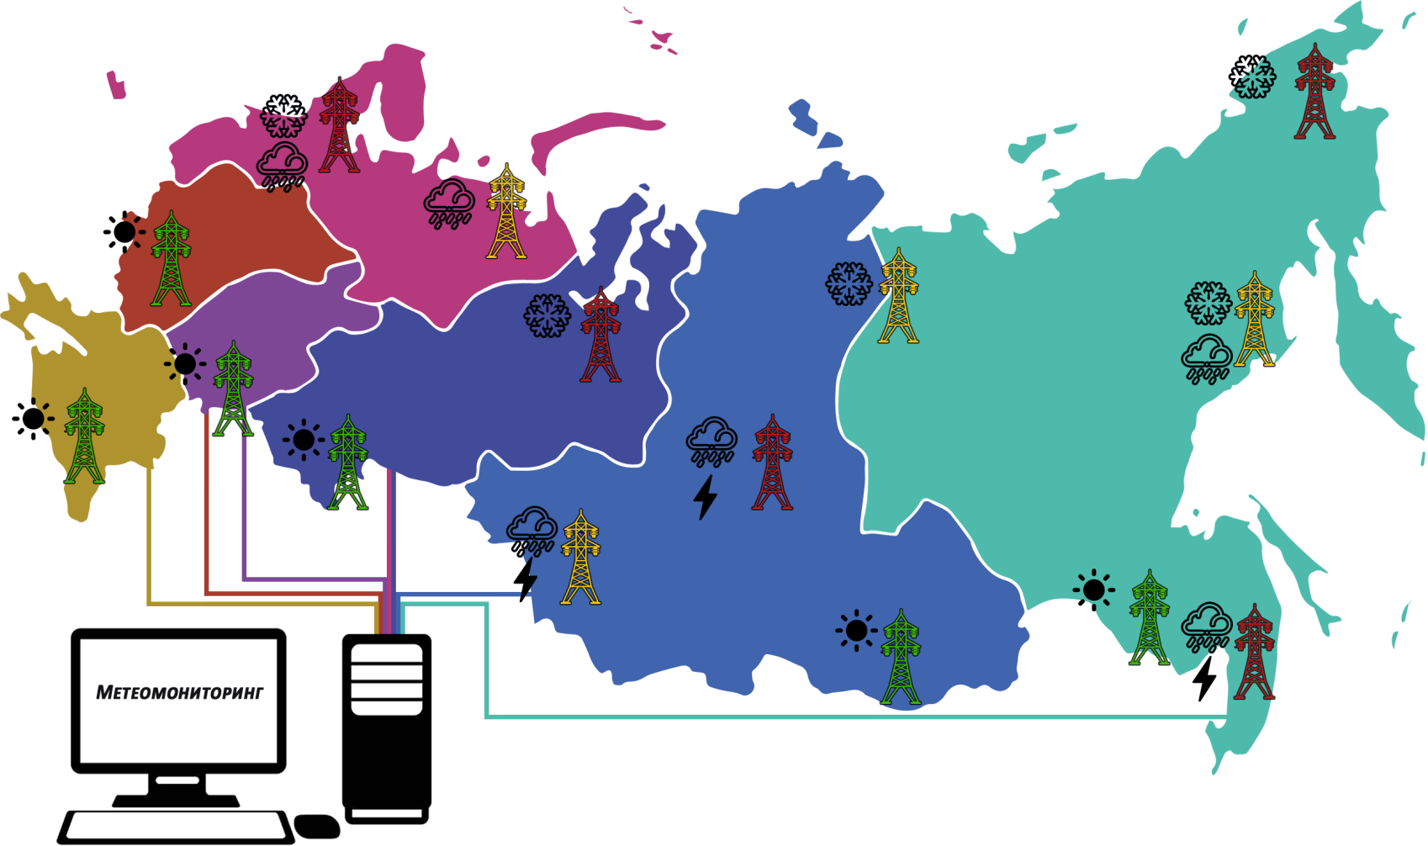
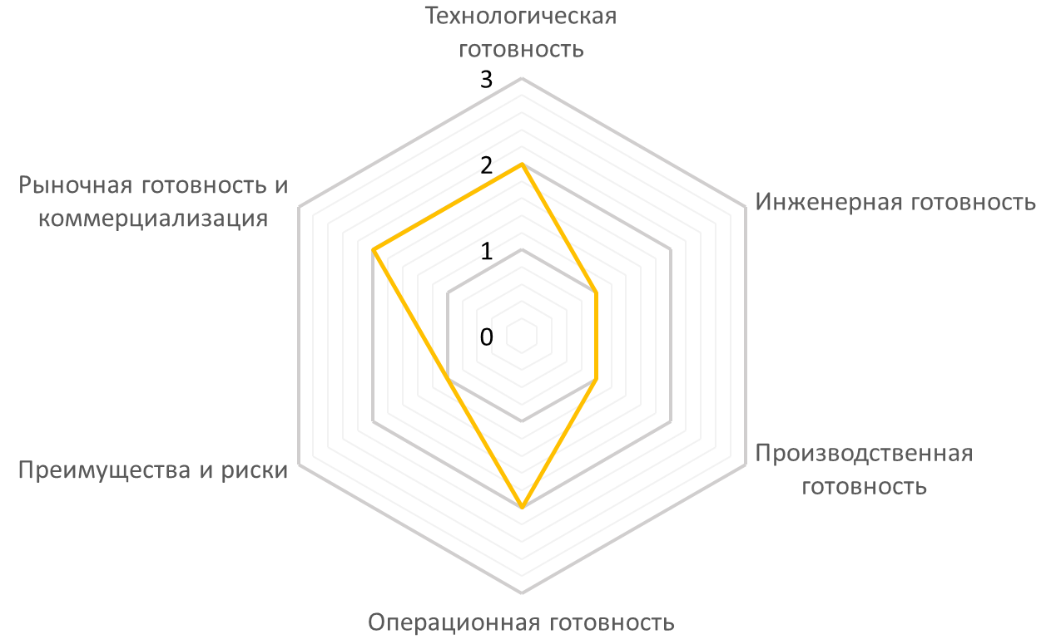
ТЕКУЩИЕ РЕЗУЛЬТАТЫ
Разработана концепция продукта проекта
Определены факторы оказывающие существенное влияние на текущее и прогнозируемое техническое состояние ВЛЭП
Разработаны методик, связывающих текущие и прогнозные метеоусловия с режимными параметрами ВЛЭП в режиме реального времени с их техническим состоянием.
*оценка уровней текущей готовности проекта выполнена командой самостоятельно

Slide 6




ДОРОЖНАЯ КАРТА ПРОЕКТА
Этап 1
Разработка концепции программно-технического комплекса метео-мониторинга воздушных линий электропередачи. Определение метеофакторов, оказывающих существенное влияние на текущее и прогнозируемое техническое состояние ВЛЭП.
Вход команды в Акселератор
Разработка методик, связывающих текущие и прогнозные метеоусловия с режимными параметрами ВЛЭП в режиме реального времени с их техническим состоянием.
Этап 4
Этап 3
Этап 2
Этап 5
2027 год
Полноценный продукт выведен на рынок
2025 год
Создан MVP
Интеграция разработанного программного комплекса с существующей российской электронной картографической системой и системой предоставления метеоданных в режиме реального времени.
Создание программного комплекса оценки текущего и прогнозного технического состояния ВЛЭП.
Этап 5 Выбор оптимальных технических систем контроля текущих метеоусловий в районе прохождения трассы контролируемых ВЛЭП и их связь с разработанным программным комплексом.

Slide 7
БИЗНЕС-МОДЕЛЬ
Ценностное предложение
Снижение операционных расходов
Отсрочка капитальных затрат
Минимизация рисков возникновения аварийных ситуаций
Следование потребителя актуальным трендам современного управления активами: ESG, энергоэффективность, предиктивная диагностика и цифровизация нового поколения
Прямые продажи через системы электронной коммерции, в том числе через электронную систему госзакупок
Каналы сбыта
1. Электросетевые компании с направлениями деятельности: распределительная компания и/или сбытовая компания
2. Федеральная сетевая компания-Россети
3. Межрегиональная распределительная сетевая компания – Россети
4. Нефтегазодобывающие компании, занимающиеся разработкой удаленных от центра принятия решений месторождений
Целевая аудитория
Финансовые ресурсы на операционные расходы
Технические ресурсы для разработки продукта
Информационные ресурсы для формирования ценностного предложения, продвижения продукта и привлечения партнеров
Необходимые ресурсы
ООО «РУРИКО» ООО «Яндекс» ООО «3В Сервис» (SimInThech)
Разработка Метеоданные, Программный продукт для
и продвижение Картография разработки и настройки системы
Планируемые партнеры

Slide 8
ФИНАНСОВЫЙ ПЛАН
Создание MVP и переход в стадию тестирования в реальной системе:
30 000 000 ₽
Планируемые источники финансирования:
Собственные средства
Привлечение грантов
Участие в конкурсах на финансирование инновационных разработок
На что будут потрачены денежные средства:
Операционные расходы на проведение исследований и разработку продукта
Расходы на продвижение продукта и формирование ценностного предложения

Slide 9
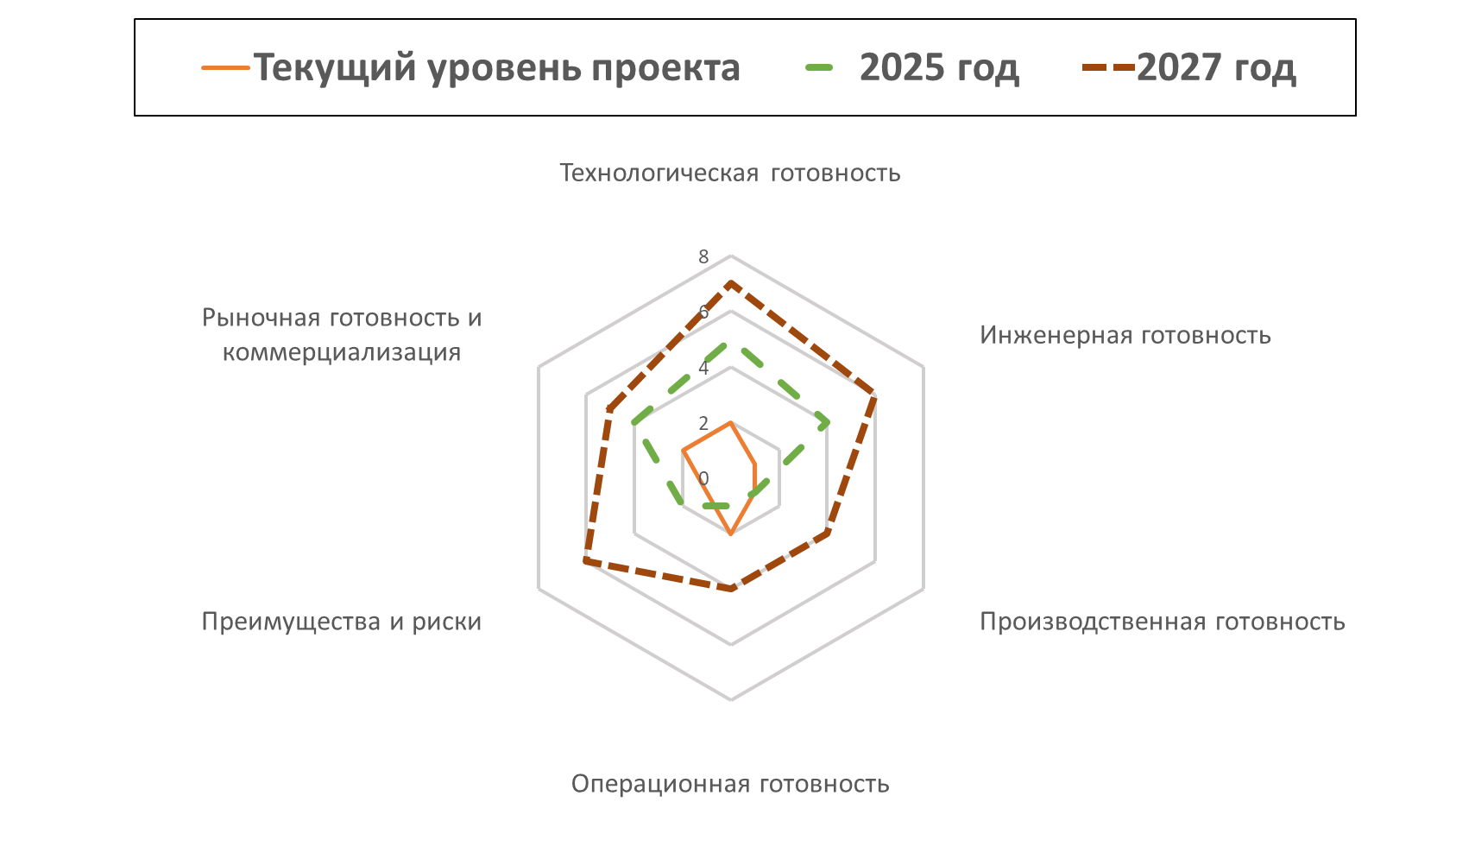
ПЛАН РАЗВИТИЯ
2025 год создан MVP продукта проекта
2027 год выполнен запуск пилотного производства продукта проекта
*планируемые результаты показаны при условии соблюдения сроков и объемов
финансирования

